Slide 1
Šuma striborova
Vito Brković

Slide 2
Tema, likovi i poruka
Tema: Šuma Striborova
Likovi: Domaći, Stribor, snaha, sin i starica.
Poruka: Ne vjeruj nikome iz začarane šume.

Slide 3
Izgubljeno-Nađeno
Traži se vlasnik košulje. Košulja je debela smeđa i ima rupu . Ako je to ićije, neka se javi na adresu Ulica Šume Striborove 5. Vlasnik neka dođe po to što prije. Izgubljene stvari koje stoje kod nas više od 3 tjedna bacamo. Molimo da se nitko ne pravi da je vlasnik ako nije. Nadamo se da će vlasnik doći po košulju.
P.S. Na građevini piše IZGUBLJENO-NAĐENO.

Slide 4
Začarana vatra
Jednog dana ja i moj prijatelj Dino. Išli smo u šumu. Zapalili smo vatru, a odjednom su iz nje počeli iskakati Domaći. Dino i ja smo se pitali što se događa? Polako smo se udaljavali od vatre. Onda je jedan Domaći rekao da se nemamo čega bojati. Polako smo se počeli približavati vatri i Domaćima ali se u tom tenu vatra ugasila. A onda se upalila pa se ugasila i tako dalje. Dok jednom nije ostala upaljena. A iz nje su izašla još tri Domaća. Svi oni su onda počeli skakati oko vatre. Pitali smo ih što to rade? Oni su rekl da plešu. Pa smo se i mi pridružili. Plesali smo i plesali sve dok nije pala noć. Pitali smo ih zašto su zapravo došli? Reki su da su došli jer smo zapalili vatru. Rekli su da ne smijemo paliti vatru. Mi smo rekli da nismo znlai i da nećemo više paliti vatru u šumi.

Slide 5
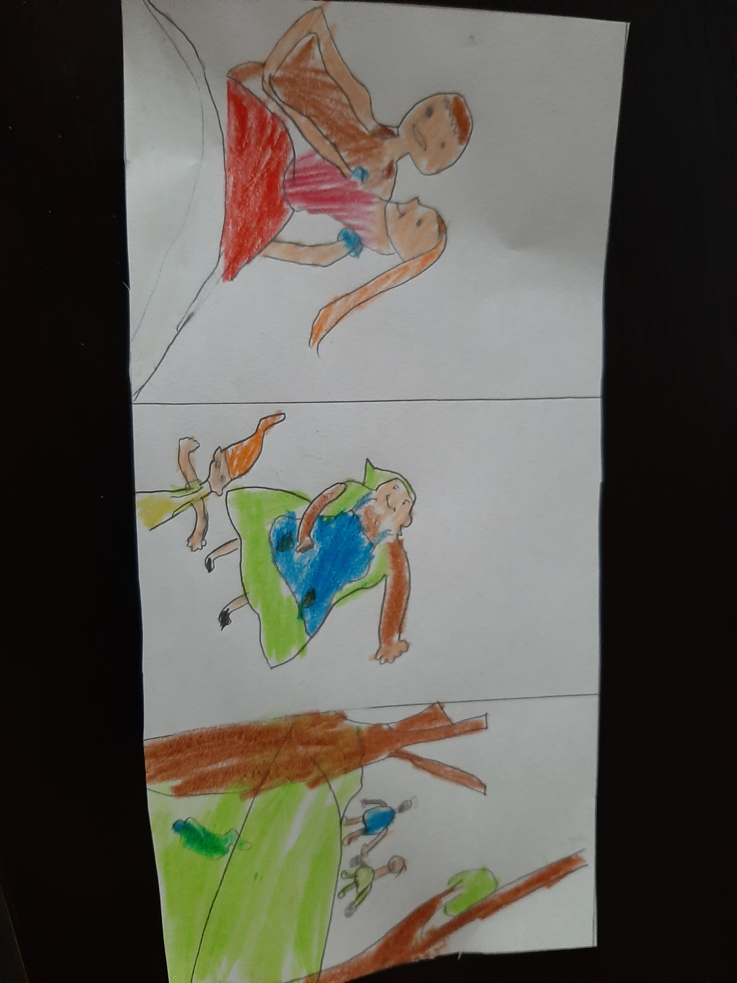
strip

Slide 6
Regoč

Slide 7
Tema, likovi i poruka
Tema: Regoč i Kosjenka pomažu čobanima
Likovi: Regoč, Kosjenka i čobančad
Poruka: Uvjek pomaži drugima.

Slide 8
osobine
Kosjenka: razigranost, radoznalost, dobroćudnost, plašljivost, upornost, domišlljatost, sitnoća, veselost i uspravnost.
Regoč: tromost, nepromišljenost, ravnodošnost i golemost.

Slide 9
Godišnja doba i mjesta radnje
Najvažniji događaji se zbivaju: na rijeci, na livadi i u Legen Gradu.
U Legen Gradu je zima a na livadama je proljeće.

Slide 10
Neobične i nepoznate riječi
baća-brat
studen-hladan
hvat-mjera za dužinu
nakaniti-odlučiti
đerdan-ogrlica

